Slide 1
Pembuatan Game Adventure dan Animasi BEN10
Disusun:
Nareswari Dyah Puspaningrum (21120117120002)
Ara Fasaka Ardanta (21120117140014)
Petrick Jubel Eliezer (21120117120028)

Slide 2
Daftar Isi
Halaman 3 : Game
Halaman 12 : Animasi

Slide 3
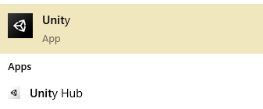
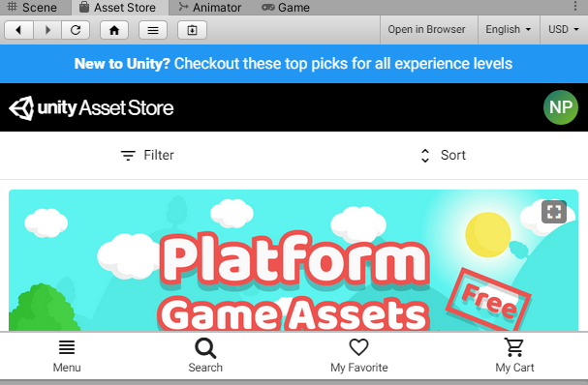
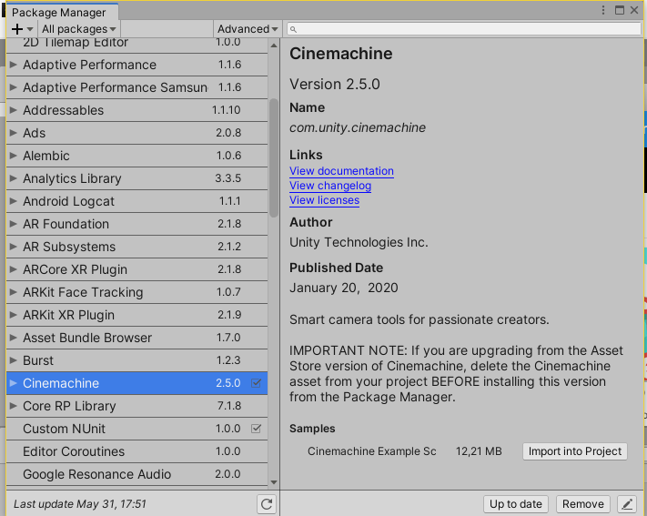
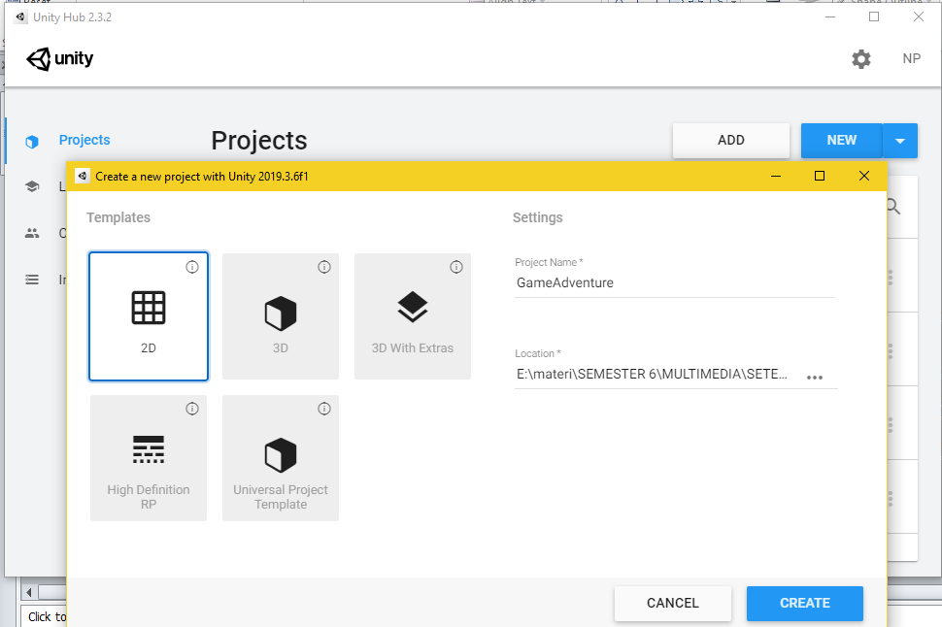
Langkah Membuat Persiapan
Membuat Project dan Menambahkan Asset
Langkah awal membuat project dan download assets pada https://assetstore.unity.com/2d? .
Kemudian import asset ke dalam project. Setelah itu tambahkan Package Cinemachine agar camera
Menampilkan sesuai object.

Slide 4
Perancangan Game Adventure
STARTGAME
Menambahkan background, button dan text
GAMEPLAY
Menyusun rintangan game
GAMEOVER
Menambahkan background, button dan text
Memasukkan script untuk menjalankan button start
Menambahkan player dan enemy
Memasukkan script untuk menjalankan character
Memasukkan script untuk menjalankan button coba lagi dan keluar

Slide 5
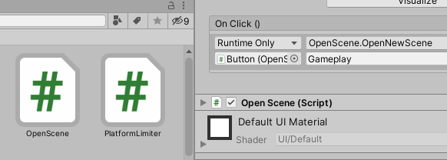
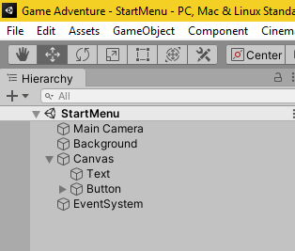
Start Game
Membuat Scene StartMenu
Pada scene StartMenu, tambahkan backgorund, text, dan button kemudian agar button berfungsi dengan baik, tambahkan script yang diberi nama Openscene.
using System.Collections;
using System.Collections.Generic;
using UnityEngine;
using UnityEngine.SceneManagement;
public class OpenScene : MonoBehaviour {
void Start () {
}
void Update () {
}
public void OpenNewScene(string namaScene){
SceneManager.LoadScene(namaScene);
}
}

Slide 6
GamePlay
Membuat scene baru dengan cara klik kanan pada folder scenes→ create→scene→ beri nama Gameplay kemudian ulangi langkah tersebut kemudian beri nama GameOver
Pada scene Gameplay, tambahkan assets background, grass, water, character animation, enemy, dan kotak karun ke Hierarchy
01
02
pada panel inspector ubah sprite mode menjadi multiple kemudian pilh slice untuk memotong sprite menjadi bagian dengan setting automatic
Susun komponen-komponen sesuai dengan game yang diinginkan
03
04

Slide 7
GamePlay
Player dapat bergerak dan dimainkan dengan cara add componen→Rigidbody2D kemudian Add Component→ Polygon Collider2D agar player tidak menembus ketanah
Agar player dapat bergerak seperti bagaimana seharusnya, tambahkan script dengan cara klik kanan →Create→C#Script. Kemudian tambahkan script ke inspector
05
06
Kemudian agar kamera tidak men-shoot area platform yang tidak memiliki background tambahkan CamLimiter dan PlatformLiniter
Tambahkan background yang ada di folder BayatGames kemudian drag file ke panel Hierarchy
07
08

Slide 8
Script Player Control
using System.Collections;
using System.Collections.Generic;
using UnityEngine;
using UnityEngine.SceneManagement;
public class PlayerControl : MonoBehaviour
{
private Rigidbody2D myRigidbody;
private bool facingRight;
private PolygonCollider2D polygoncollider2d;
[SerializeField]
private LayerMask platformsLayerMask;
[SerializeField]
private float movementSpeed;
public GameObject BullettoRight, BullettoLeft;
public Animator animator;
Vector2 bulletPos;
public float fireRate = 0.5f;
float nextFire = 0.0f;
public float runSpeed = 40f;
float horizontalMove = 0f;
public int healt = 3;
private void Awake(){
polygoncollider2d = transform.GetComponent<PolygonCollider2D>();
}
void Start(){
facingRight = true;
myRigidbody = transform.GetComponent <Rigidbody2D>();
}
private void Update(){
if (IsGrounded() && Input.GetButtonDown("Jump")){
float jumpVelocity = 10f;
myRigidbody.velocity = Vector2.up * jumpVelocity;}
if (Input.GetKeyDown(KeyCode.Space) && Time.time > nextFire){
nextFire = Time.time + fireRate;
fire();}
}
private bool IsGrounded(){
RaycastHit2D raycastHit2d = Physics2D.BoxCast(polygoncollider2d.bounds.center, polygoncollider2d.bounds.size, 0f, Vector2.down, .1f, platformsLayerMask);
return raycastHit2d.collider != null;
}
void FixedUpdate(){
float horizontal = Input.GetAxis("Horizontal");
HandleMovement(horizontal);
Flip (horizontal);
}
private void HandleMovement(float horizontal){
myRigidbody.velocity = new Vector2(horizontal * movementSpeed, myRigidbody.velocity.y);
}
private void Flip(float horizontal){
if (horizontal > 0 && !facingRight || horizontal < 0 && facingRight){
facingRight = !facingRight;
Vector3 theScale = transform.localScale;
theScale.x *= -1;
transform.localScale = theScale;}
}
void fire(){
bulletPos = transform.position;
if (facingRight){
bulletPos += new Vector2 (+1f, -0.08f);
Instantiate (BullettoRight, bulletPos, Quaternion.identity);
}else{
bulletPos += new Vector2 (-1f, -0.08f);
Instantiate (BullettoLeft, bulletPos, Quaternion.identity);}
}
void OnCollisionEnter2D (Collision2D col){
if (col.gameObject.CompareTag("Enemigo")){
SceneManager.LoadScene("GameOver");
} if (col.gameObject.CompareTag("Water")){
SceneManager.LoadScene("GameOver"); }
}}

Slide 9
GamePlay
Buat Player agar dapat menembak ke enemy dengan cara ubah script palyercontrol→masukkan object bullet ke inspector player
Tambahkan musuh pada game sebagai objek sasaran yang akan ditembak oleh player. Tambahkan script dengan nama EnemyScript untuk mengatur munculnya enemy pada game
09
10
Kemudian membuat peluru yang ditembakan oleh player dapat meghilangkan enemy ketika terkena enemy dengan cara klik add tag→tambahkan enemigo→tambah script
Kemudian tahap terakhir adalah membuat scene GameOver dimana ketika player terkena enemy, akan muncul tampilan gameover dan coba lagi.
11
12

Slide 10
GamePlay
SCRIPT ENEMY
using System.Collections;
using System.Collections.Generic;
using UnityEngine;
public class EnemyScript : MonoBehaviour
{
public GameObject Enemy;
public float spawnTime = 2f;
public float fallSpeed = 40.0f;
private float timer = 0;
private int randomNumber;
void Start(){}
void Update(){
timer += Time.deltaTime;
if(timer>spawnTime){
SpawnRandom();
timer = 0;
}
}
public void SpawnRandom(){
Vector3 screenPosition = Camera.main.ScreenToWorldPoint(new Vector3(Random.Range(0,Screen.width), Random.Range(1500, Screen.height), Camera.main.farClipPlane/2));
Instantiate(Enemy,screenPosition,Quaternion.identity);
}
}
SCRIPT BULLET
void OnCollisionEnter2D (Collision2D col){
if (col.gameObject.CompareTag("Enemigo")){
Destroy (col.gameObject);
Destroy (gameObject);
}
}
Cara Memainkan Game
Tekan W = Lompat
Tekan A atau panah kiri = ke kiri
Tekan D atau panah kanan = ke kanan
Space = Tembak Musuh

Slide 11
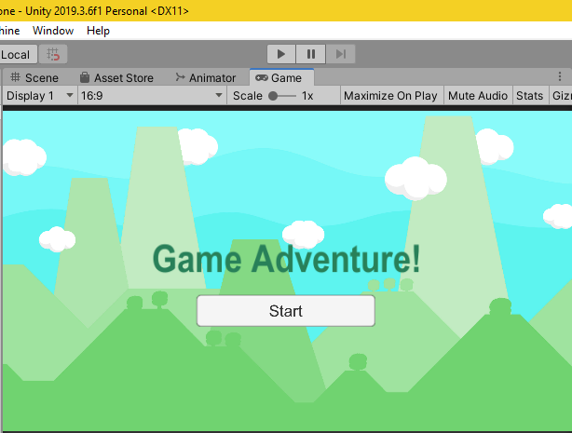
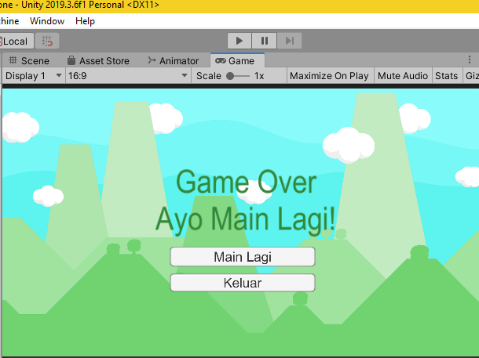
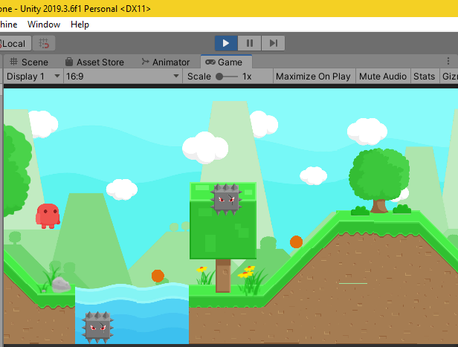
Dokumentasi Game
Tampilan Game Play
Tampilan Start Game
Tampilan Game Over

Slide 12
Perancangan Animasi
PRE PRODUCTION
Penentuan karakter, alur cerita, & metode
Penentuan story board
PRODUCTION
Menggambar sketsa
Perekaman audio dubbing dan audio elemen pembantu
POST PRODUCTION
Editing dengan 2 metode (Frame by frame dan rigging doll)
Penambahan efek bantuan

Slide 13
Pre Production
Karakter :
Ben Tenyson : Protagonis (Tokoh utama)
Kakek Max : Pemain Pembantu
Gwen : Sidekick (Dalam animasi ini hanya sebagai cameo
Heatblast : Alien perubahan Ben
Story Board :
Terdapat 9 Scene utama dengan total 16 scene (dengan camera angle)
Diawali ben kabur dari camping membosankan
Melihat meteor jatuh
Hampir terkena meteor
Kakek max cemas
Mendekati meteor
Meteor terbuka dengan sendirinya
Jam tangan omintrix melekat secara tiba tiba
Melakukan percobaan dengan jam omnitrix
Berubah menjadi alien Heatblast

Slide 14
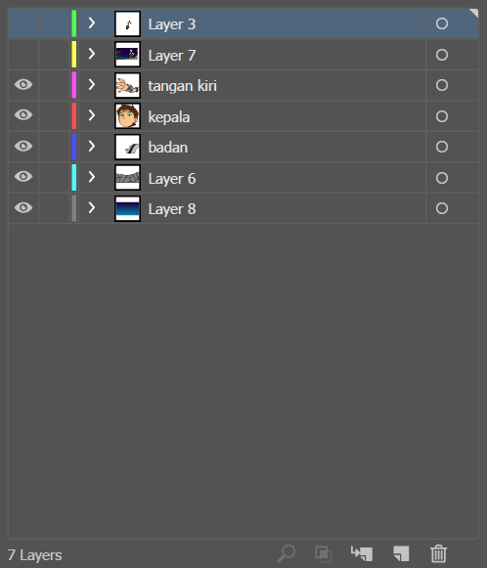
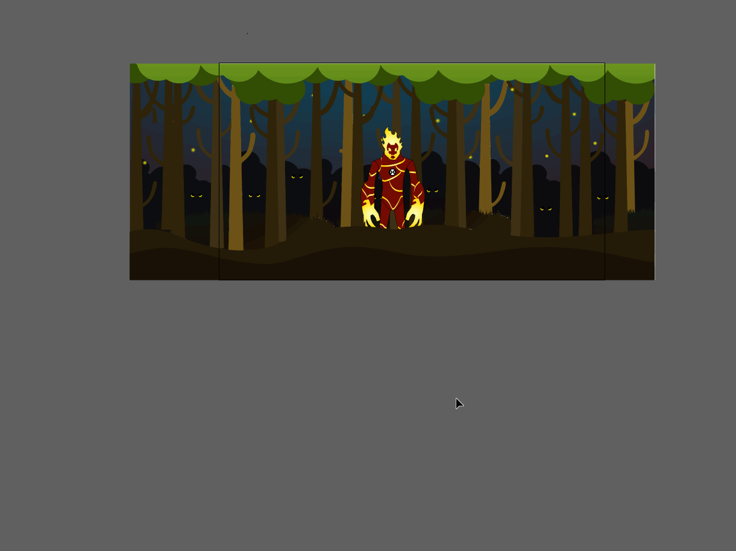
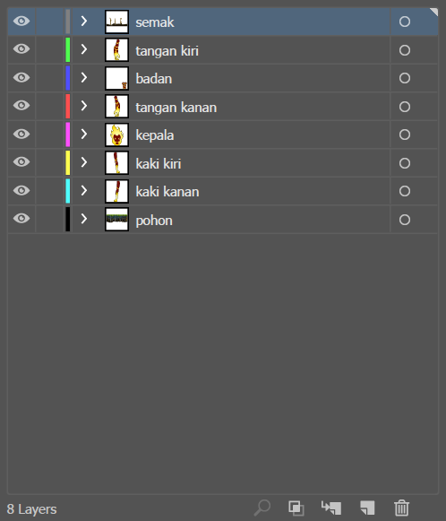
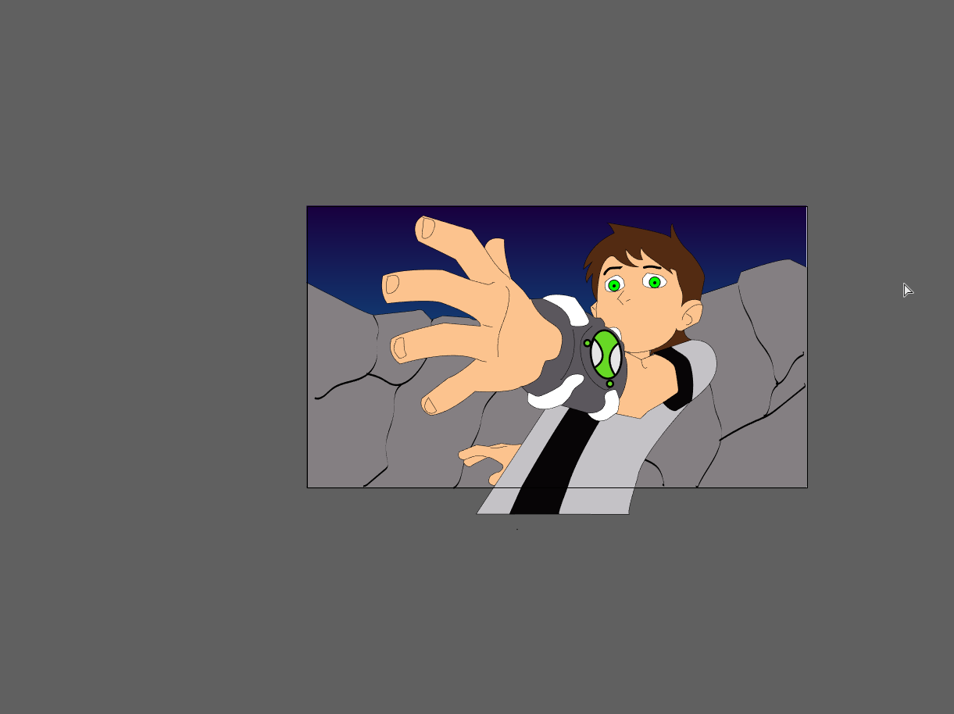

Production
Menggambar sketsa (Rigging)
Untuk metode rigging, penggambaran scene dilakukan per layer untuk memudahkan dalam pergerakan
Karakter saat editing
Software gambar
yang digunakan

Slide 15
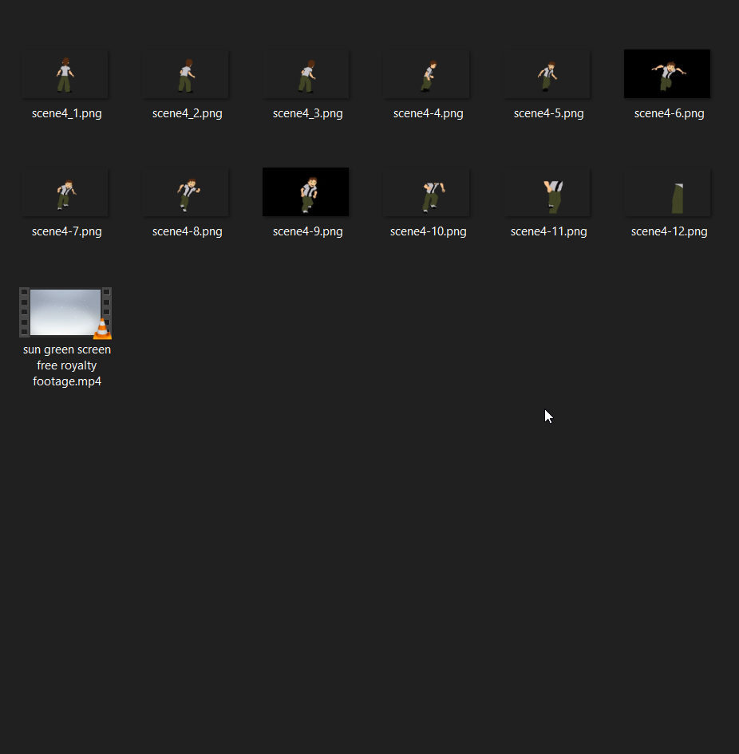
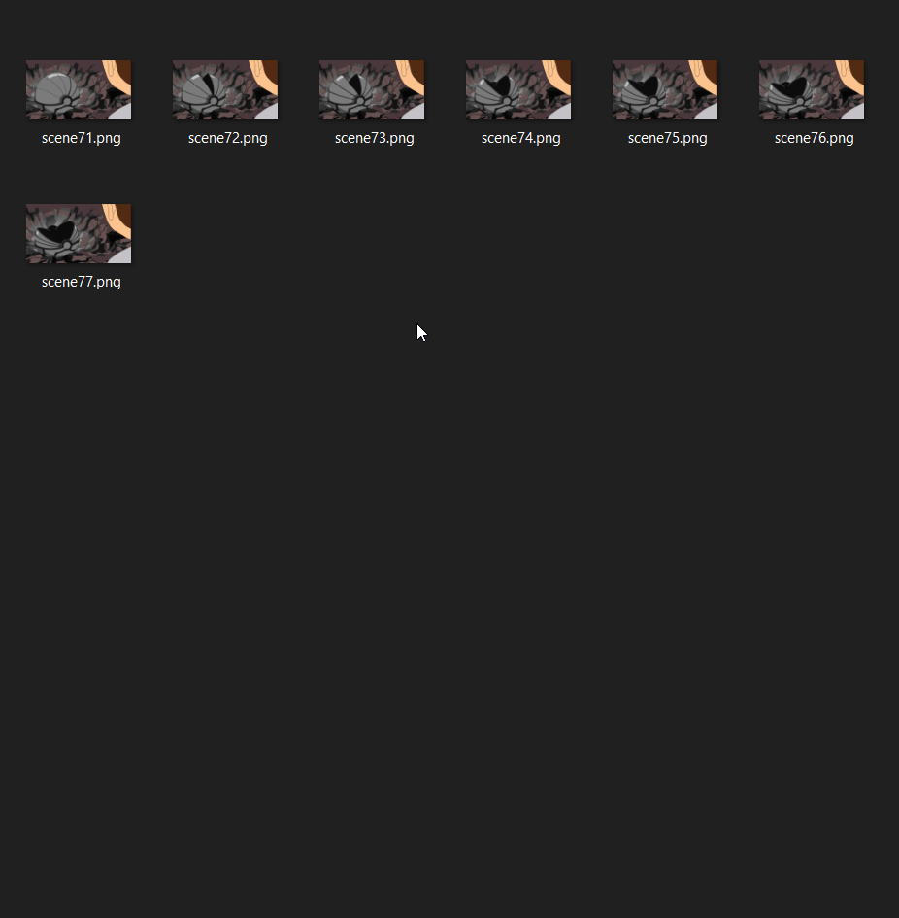
Production
Menggambar sketsa (Frame by Frame)
Untuk metode Frame by frame, penggambaran scene dilakukan berkali kali untuk setiap pergerakan.
Disini saya menggunakan 24 fps. Untuk mempermudah dan memangkas waktu, jika saya ingin menggambar
Menggambar 1 detik, maka hanya perlu 12 frame yang kemudian tiap frame dijadikan 2 frame
sehingga 12x2=24=24fps.
Software gambar
yang digunakan

Slide 16
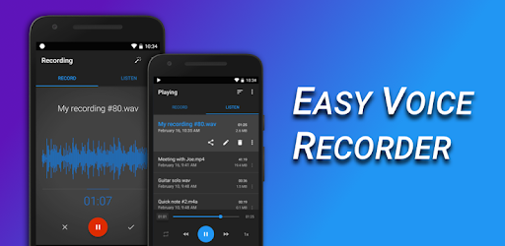
Production
Dubbing suara karakter dan beberapa elemen menggunakan
Aplikasi android Easy Voice Recorder dengan format .wav
melalui smartphone dan mic.
Music yang digunakan free licence non commercial use :
Heroes - Epic Inspirational Instrumental
Panic Music - Background Instrumental
(FesliyanStudios Background Music)
Sound effect : http://www.theallsounds.com/

Slide 17
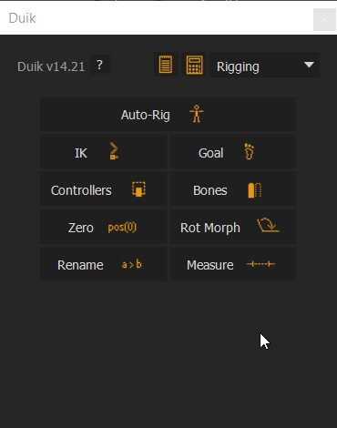
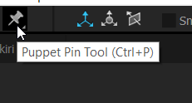
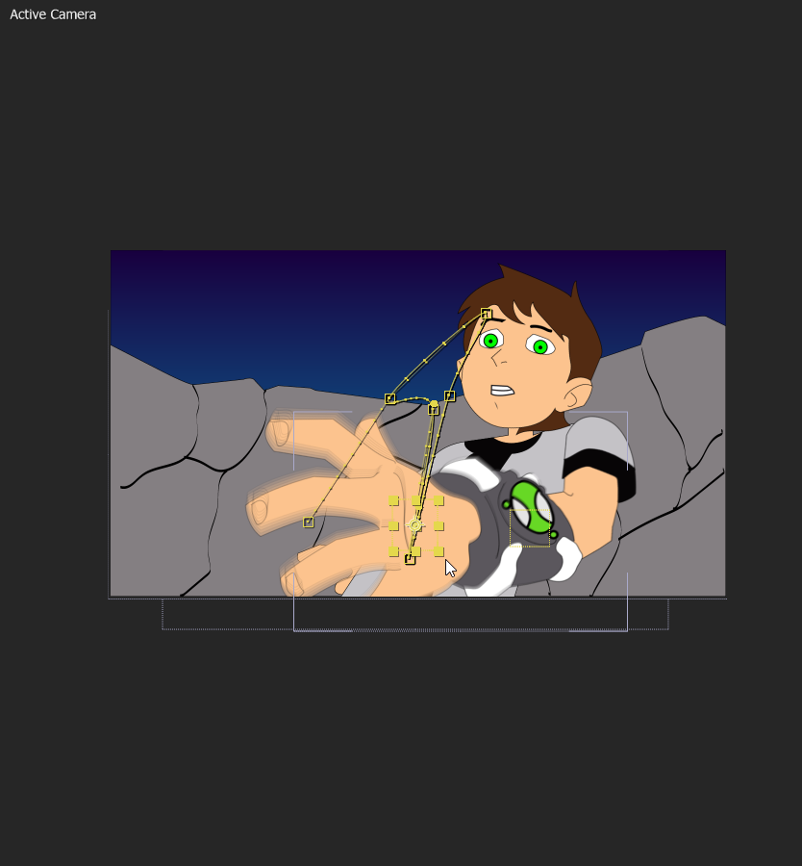
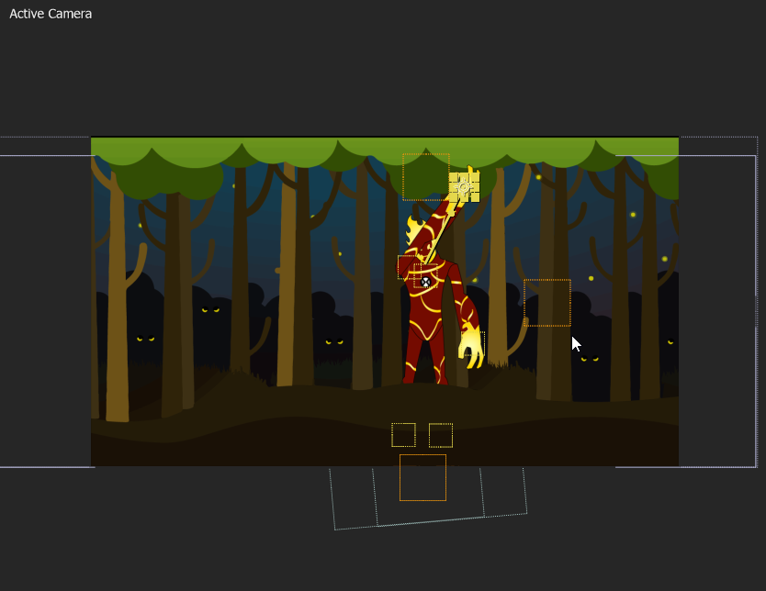
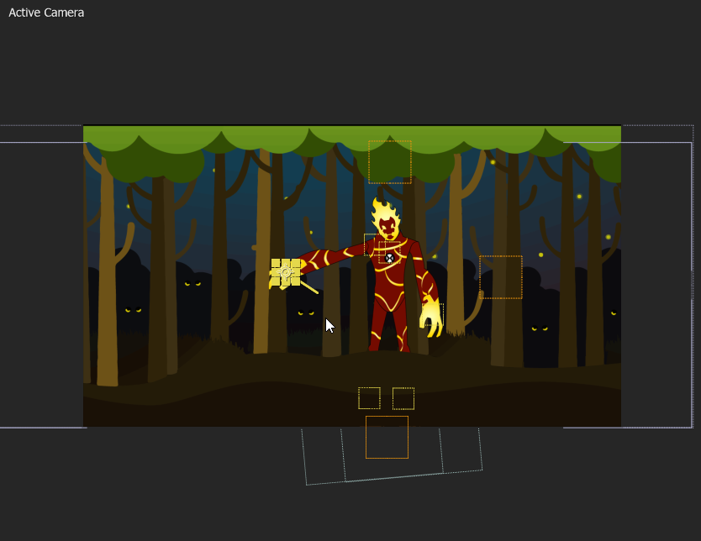

Post Production
Editing Metode Rigging
Metode ini digunakan jika scene hanya diinginkan 1 angle karena sifatnya pergerakan 2D. Caranya dengan
Memanfaatkan plug in Dulk, kemudian menggunakan puppet pin untuk menandai sendi pergeerakan. Lalu
Pergerakan diatur melalui keyframe
Digunakan software
after effect

Slide 18
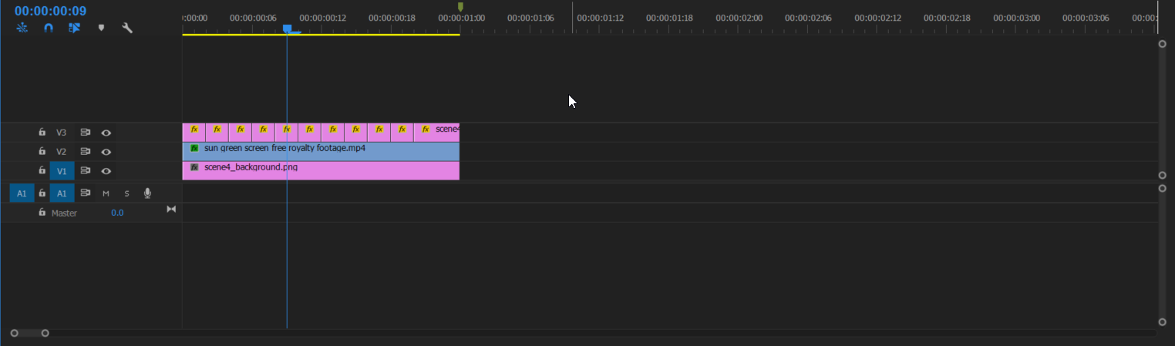

Post Production
Editing Frame by Frame
Metode ini digunakan jika scene memiliki beberapa angle karakter sehingga tidak mungkin memanfaatkan
Gambar 1 arah (2D). Seperti contoh tokoh yang memutar badannya.
Digunakan software
Premiere Pro

Slide 19
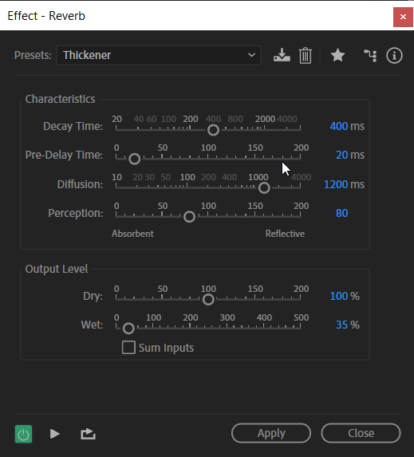
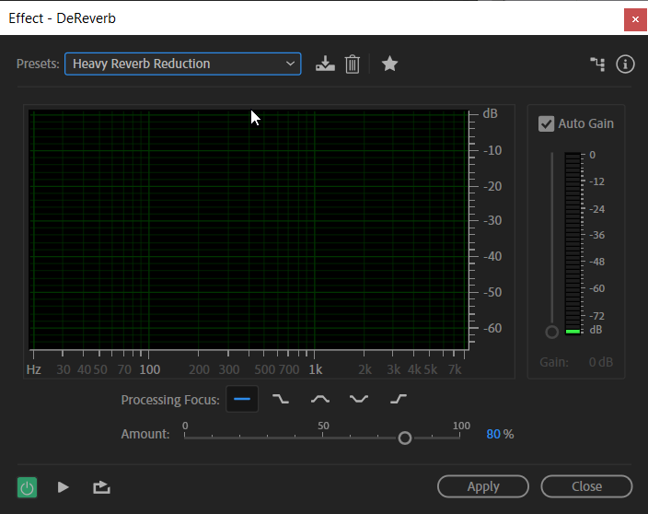

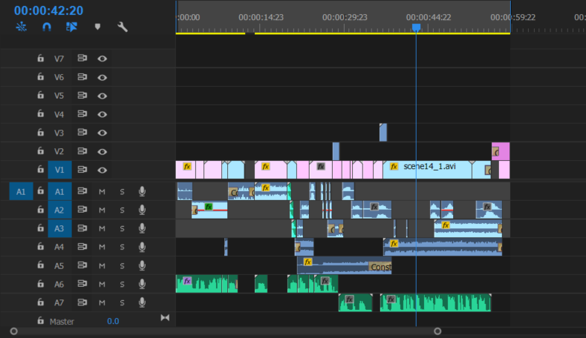
Post Production
Finalisasi
Menggabungkan semua scene, penyuntingan audio,
dan penambahan beberapa efek
Digunakan software
Audition & Premiere Pro
Reverb dan deReverb
Untuk menggema kan suara
Preview Timeline

